Slide 1


码牛学院
代码成就人生
《android移动互联网高级开发》
正式课
用代码码出自己牛逼的人生
Notes:
1、 开场白

Slide 2
android移动互联网高级开发
码牛学院-用代码码出精彩的人生

Slide 3

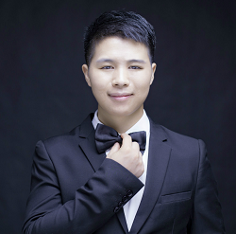
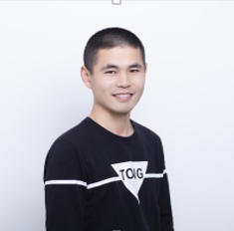


讲师介绍
David 老师 复旦大学工程硕士，原Oppo资深研发工程师，网易特邀Android讲师，
Zee老师 中南大学计算机信息专业毕业，前新浪架构师，58同城项目负责人
River老师《Android开发入门与实战第二版》作者之一
Andy 老师 华中科技大学计算机相关专业硕士，腾讯架构师
Damon老师 前三星研发高级工程师
David老师QQ：1051917835

Slide 4
今晚课题
图片压缩优化-哈夫曼实现Bitmap高效压缩
1：哈夫曼压缩算法原理详解
2：深入理解bitmap，看bitmap本质
3：Skia引擎详解，引擎层看Android手机架构
码牛学院-用代码码出牛逼人生

Slide 5
课程安排
01
02
03
04
鲁班压缩
图像处理引擎
哈夫曼压缩原理
手写jpeg图形处理引擎
变长编码
定长编码
介绍鲁班压缩库
如何使用
Skia
jpeg
Notes:
4、 课程目标

Slide 6

什么是鲁班压缩

Slide 7
鲁班压缩
解决App卡顿： 定义大多数卡顿是由于
解决进程通信效率不够： 就业场景分布广。码牛学院有很多学院中就职于全国各大公司。从事音视频相关产品开发
优化IO存储： 就随着5G 落地，音视频在互联网 中的比重越来越高，5G宽带的提速，必然加速整个音视频领域的应用，未来音视频人才缺口达30万，音视频高端领域严重短缺
鲁班压缩是一种非常高效的压缩方式，利用开源的libjpeg-trubo作为压缩库，通过调用底层的C代码实现压缩。压缩算法采用哈夫曼压缩。哈夫曼本身具备多种优异的特性，压缩程度高，还原真实。

Slide 8
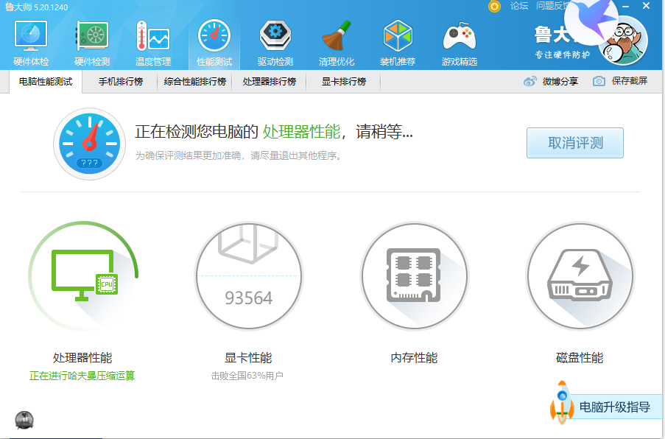
哈夫曼算法
哈夫曼算法是一种变长编码的算法，广泛用于数据进行对压缩。

Slide 9
Android压缩有几种方式

Slide 10
压缩
ByteArrayOutputStream baos = new ByteArrayOutputStream();
bmp.compress(Bitmap.CompressFormat.JPEG, 10, baos);
通过Bitmap提供的方法进行压缩，在android中也只有这唯一一种压缩方式
谈到Bitmap 他是用来做显示图像的，主要是2D图像

Slide 11
01
Android的2D图像处理引擎是什么
----------坐上老司机的车，带你稳稳的走上秋明山

Slide 12
谢谢观看

